Slide 1


Título del Proyecto:
Ecommerce
Curso: Lenguaje de Programación II
Profesor: Luis Alex Cordova Leon
Integrantes:
Quiñones Romero Jhonatan Alberto (i202224216)
Aguirre Balbin Moises Jhordy (i202224187)
Ortega Calderón Cristopher Jesus (i202224552)
Portillo Parreño Gianfranco Jesus (i202220613)
Trejo Burga Juan Antony (i202223136)

Slide 2

Ecommerce
Problema: La baja accesibilidad de una compra – venta de una tienda Importancia del problema: La baja accesibilidad puede afectar las ventas y la satisfacción del cliente, limitando el crecimiento y la reputación de la tienda. Objetivos del Proyecto: - Mejorar la accesibilidad del sitio web de la tienda. - Incrementar el número de usuarios que completan una compra. - Reducir el tiempo de navegación necesario para realizar una compra.

Slide 3
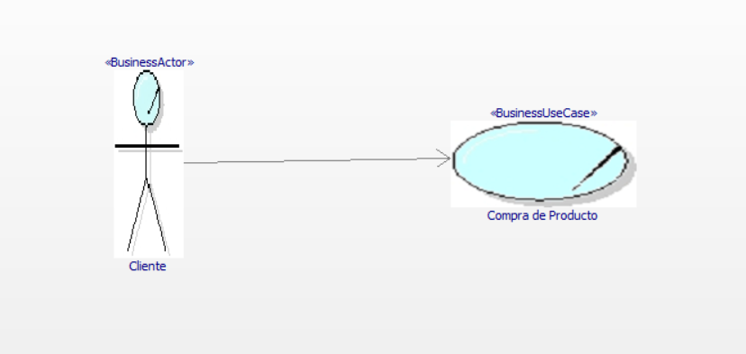
Diagrama general de caso de uso de negocio

Slide 4
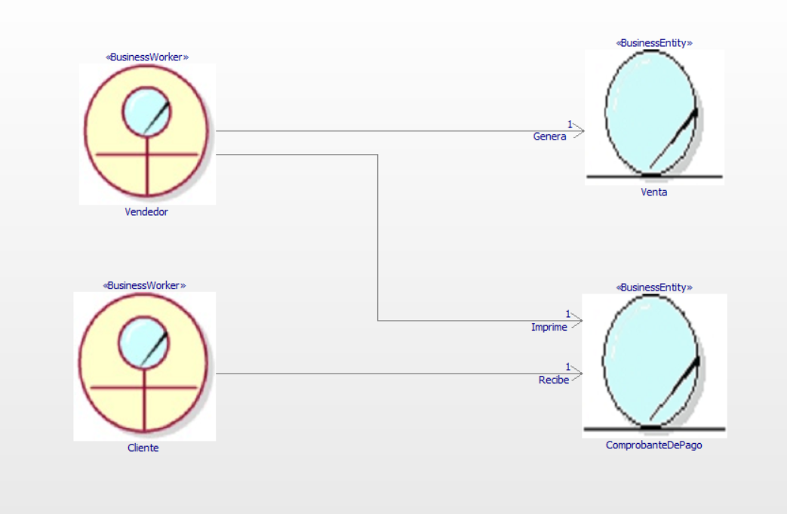
Diagrama de clases y entidades

Slide 5
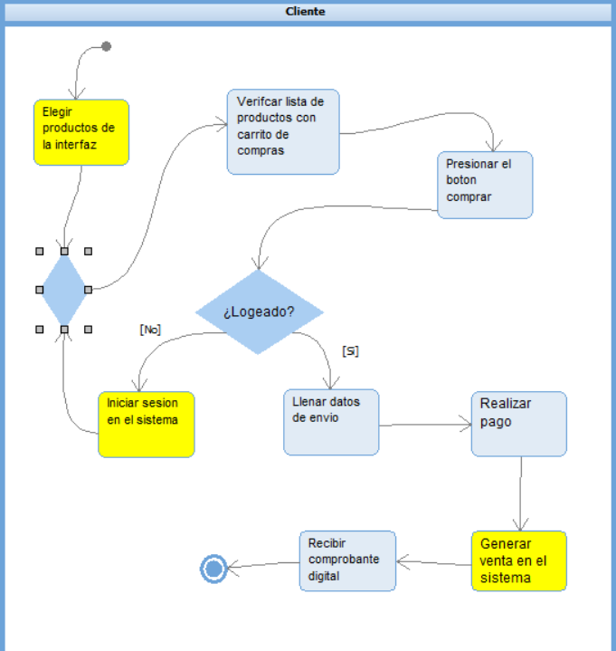
Diagrama de actividades de la situación propuesta

Slide 6
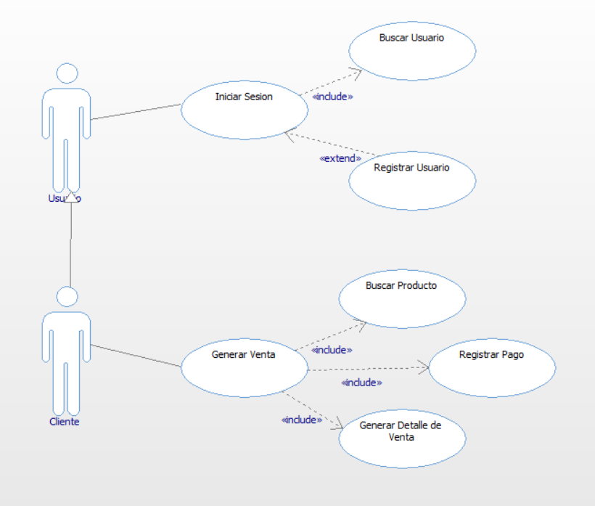
Diagrama general de modelo de caso de uso de sistema

Slide 7
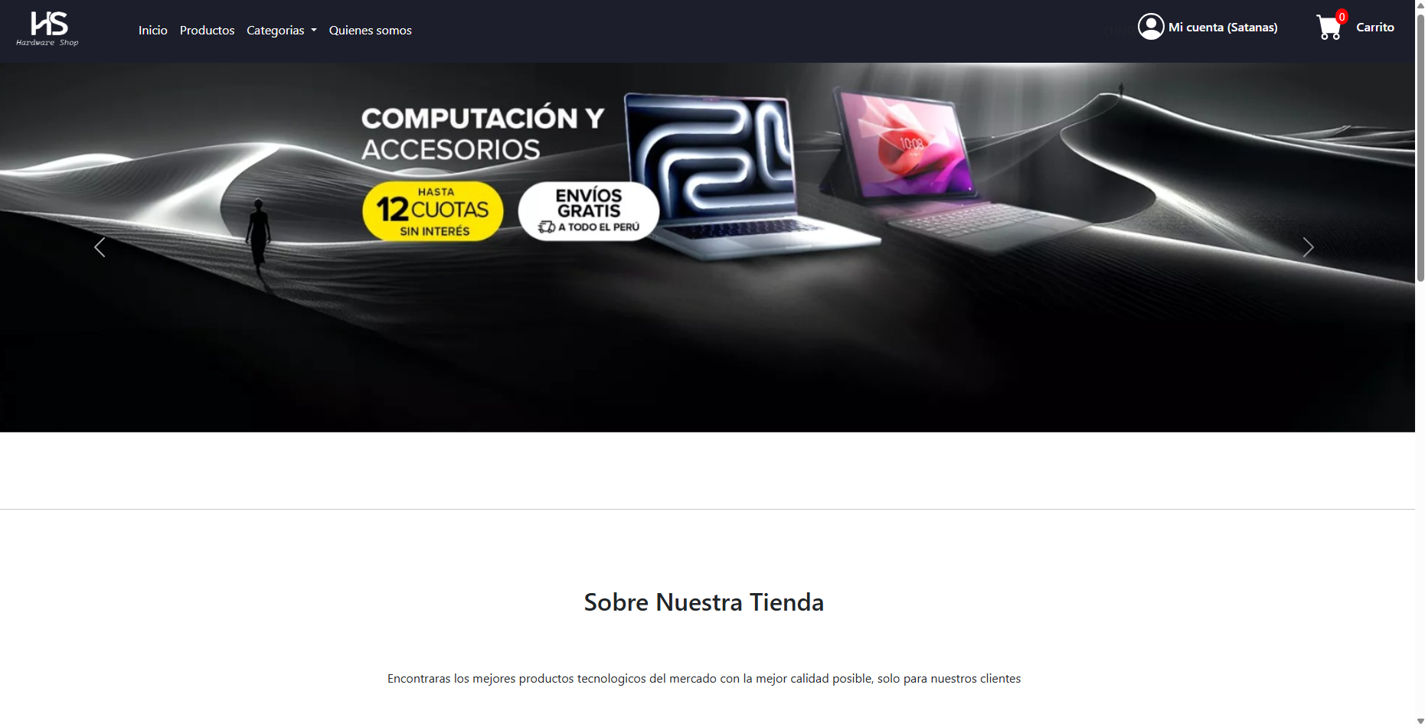
Diseño de la interfaz (Carrito)

Slide 8
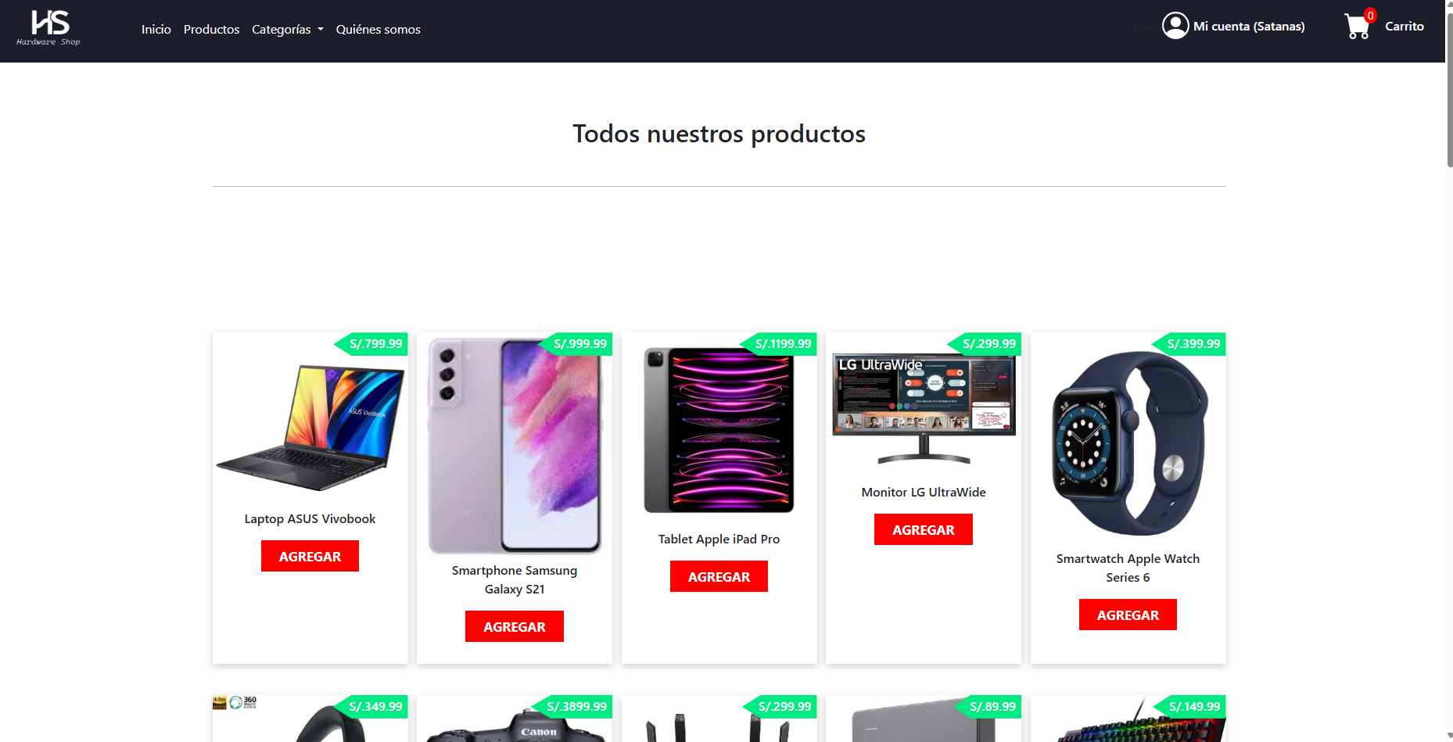

Slide 9
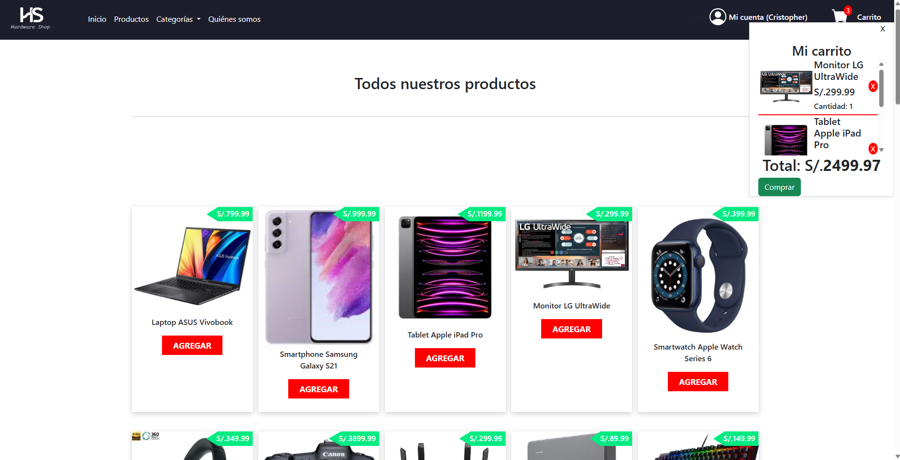

Slide 10
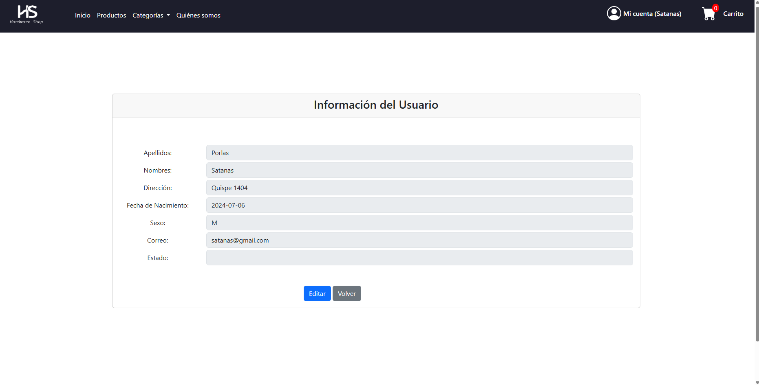

Slide 11
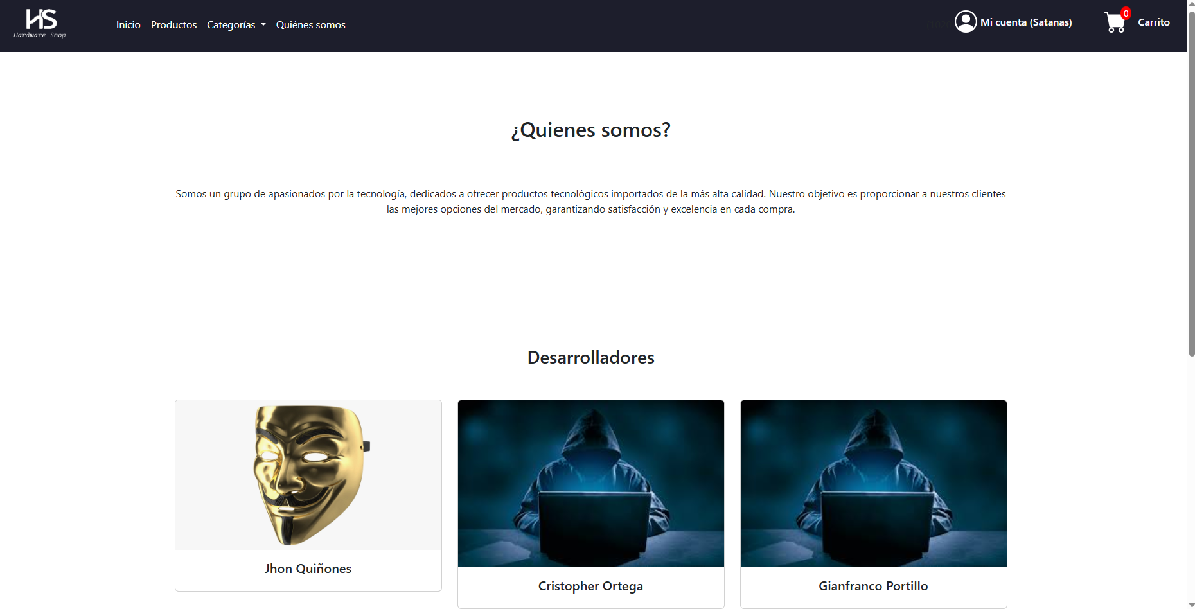

Slide 12
Conclusiones:
Proporcionar una mejor experiencia de usuario a todos los clientes.
Pruebas de usabilidad y encuestas de satisfacción muestran una respuesta positiva por parte de los usuarios.
Impacto del Proyecto:
El Carrito sea más accesible y fácil de usar mejorará la percepción que tienen los clientes actuales sobre la tienda y atraerá a nuevos clientes.
Con una buena experiencia de usuario, se espera que más clientes se conviertan en compradores recurrentes.

